Slide 1
练习三
（选自教材P19-P21练习三）

Slide 2
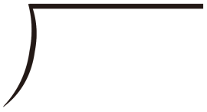
1.
1 3
3 1
2 1
1 1
2
2 6
3
9 3
4
8 4
7
7 7
2
9
8
7
6
3
4
7
6
3
4
7
0
0
0
0
1 7
1 7
1 4
1 4
2
3 4
3
5 1
4
5 6
7
9 8
2
3
4
7
1
4
2
1
1
6
2
8
1
4
2
1
1
6
2
8
0
0
0
0
【选自教材P19 练习三 第1题】

Slide 3
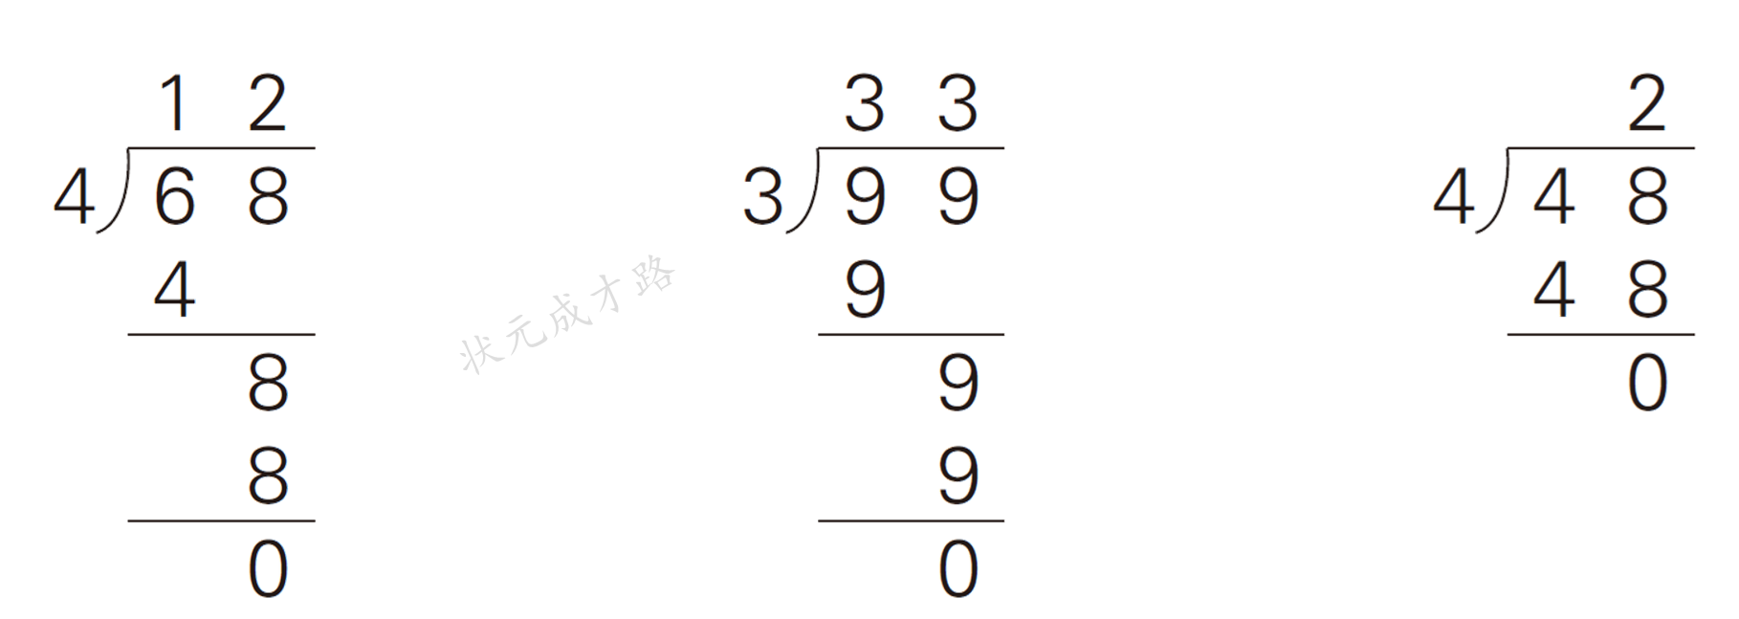



2.下面的计算正确吗？把错误的改正过来。
7
1
2
8
2
8
0
【选自教材P19 练习三 第2题】

Slide 4
3.一根丝带长90厘米。
（1）对折一次后沿折痕剪开，每段长多少厘米?
（2）再将每段丝带剪成同样长的3小段，每小段长多少厘米?
（1）90÷2= 45（厘米）
答：每段长45厘米。
（2）45÷3=15（厘米）
答：每小段长15厘米。
【选自教材P19 练习三 第3题】

Slide 5

4.列竖式计算下面各题，并验算。
417÷3= 925÷5=
139
185
1
3
9
1
8
5
3
4 1 7
验算：
5
9 2 5
验算：
3
5
1 3 9
× 3
4 1 7
1 8 5
× 5
9 2 5
1
1
4
2
9
4 0
2
7
2
5
2 7
2 5
0
0
【选自教材P19 练习三 第4题】
状元成才路

Slide 6
332÷4=
264÷6=
83
44
8
3
4
4
4
3 3 2
验算：
6
2 6 4
验算：
3 2
2 4
8 3
× 4
3 3 2
4 4
× 6
2 6 4
1
2
2
4
1 2
2 4
0
0
状元成才路

Slide 7
5.一部8集儿童科普剧的播放时间共120分钟，平均每集播放多长时间?
120÷8=
15(分钟)
答：平均每集播放15分钟。
【选自教材P19 练习三 第5题】

Slide 8
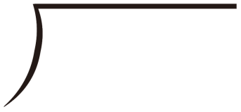
6.先判断商是几位数，再计算。
5
1
1
3
4
4
5
1
5
8
5
2 5 7
6
8 0 4
4
1 8 3
2
3 1 7
2 5
6
1 6
2
7
2
0
1
1
2
3
5
1 8
1 0
2 0
2
2
4
3
1
7
2 4
1 6
0
1
两位数
三位数
两位数
三位数
【选自教材P19 练习三 第6题】
状元成才路

Slide 9
7.
543÷3
62
185÷5
149
372÷6
132
712÷8
37
924÷7
181
894÷6
89
【选自教材P20 练习三 第7题】
状元成才路

Slide 10
8.
运动会上学校为各个班级分发饮料。一共有213箱饮料，1个班分5箱，可以分给多少个班？还剩多少箱？
213÷5=
42(个)……3(箱)
答：可以分给42个班,还剩3箱。
【选自教材P20 练习三 第8题】

Slide 11
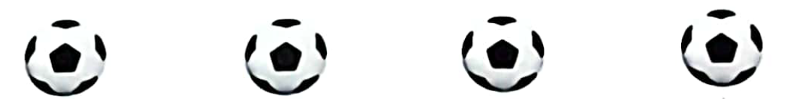
9.看图编一个用除法解决的问题，并解答出来。
272元
4个足球一共272元，每个足球多少元？
272÷4 = 68（元）
【选自教材P20 练习三 第9题】
状元成才路

Slide 12
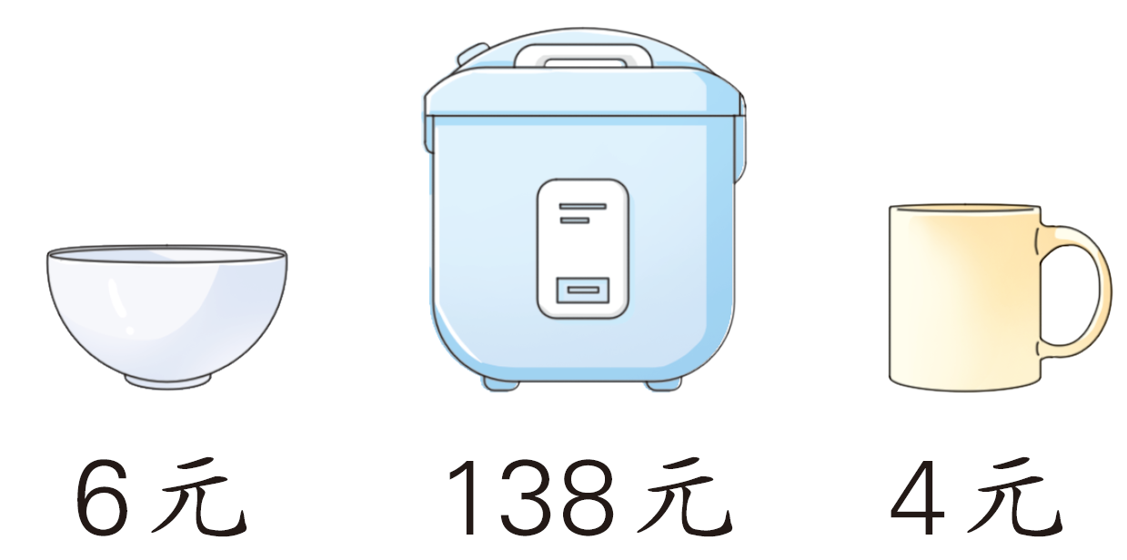
10.
(1)买1个电饭锅的钱可以买多少个碗?
(2)请提出其他用除法解决的数学问题并解答。
138÷6=23(个)
问题：买1个电饭锅的钱可以买多少个杯子?
138÷4=34(个)……2(元)
答：买1个电饭锅的钱可以买34个杯子。
答：买1个电饭锅的钱可以买23个碗。
【选自教材P20 练习三 第10题】

Slide 13
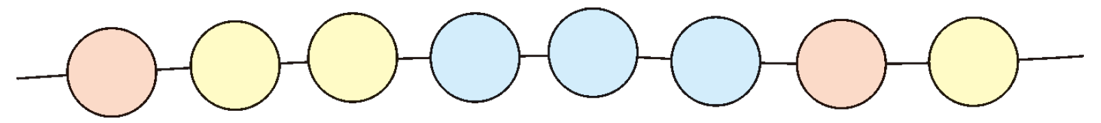
11.一串彩灯，按1红2黄3蓝的规律排列，第73个是什么颜色？第94个呢？
1+2+3=6
73÷6=12……1
红色
蓝色
94÷6=15……4
【选自教材P20 练习三 第11题】

Slide 14
12.□里可以填哪些数？
商是两位数
商是三位数
填大于等于8的数
填大于等于4的数
□6÷8
□72÷4
8
4
□35÷5
□65÷5
4
5
填小于等于4的数
填大于等于5的数
【选自教材P20 练习三 第12题】

Slide 15

13.
先说一说下面的线段图可以表示生活中的什么实际问题，再列式计算。
这条线段可以代表一根72米长的绳子，还可以代表……
?
72
72可以代表一根绳子长72米，平均分成6段，每段长多少米？
72÷6＝12（米）
答：每段长12米。
【选自教材P21 练习三 第13题】

Slide 16
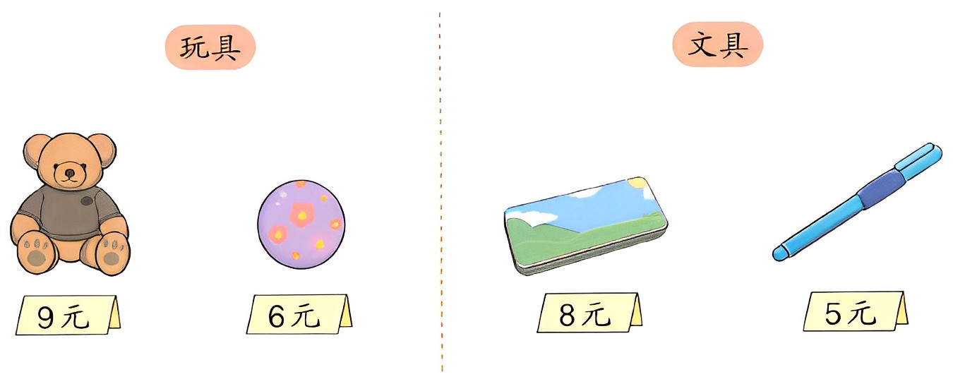
14.
（1）
李老师从上面的玩具和文具中各选择了一种购买。买玩具花了114元，买文具花了125元。李老师买了哪种玩具？哪种文具？各买了多少？
114÷6 = 19（个） 125÷5= 25（支）
答：李老师买了19个皮球，买了25支笔。
【选自教材P21 练习三 第14题】

Slide 17
14.
（2）
如果李老师用这些钱只买文具盒，可以买多少个？还剩多少钱？
（114+125）÷8＝29（个）······ 7（元）
答：可以买29个，还剩7元。
【选自教材P21 练习三 第14题】

Slide 18
15.
小红读一本故事书，翻开书后，发现左右两页的页码和是185。小红翻开的是哪两页？
（185－1）÷2＝92
92＋1＝93
答：小红翻开的是92、93页。
【选自教材P21 练习三 第15题】

Slide 19
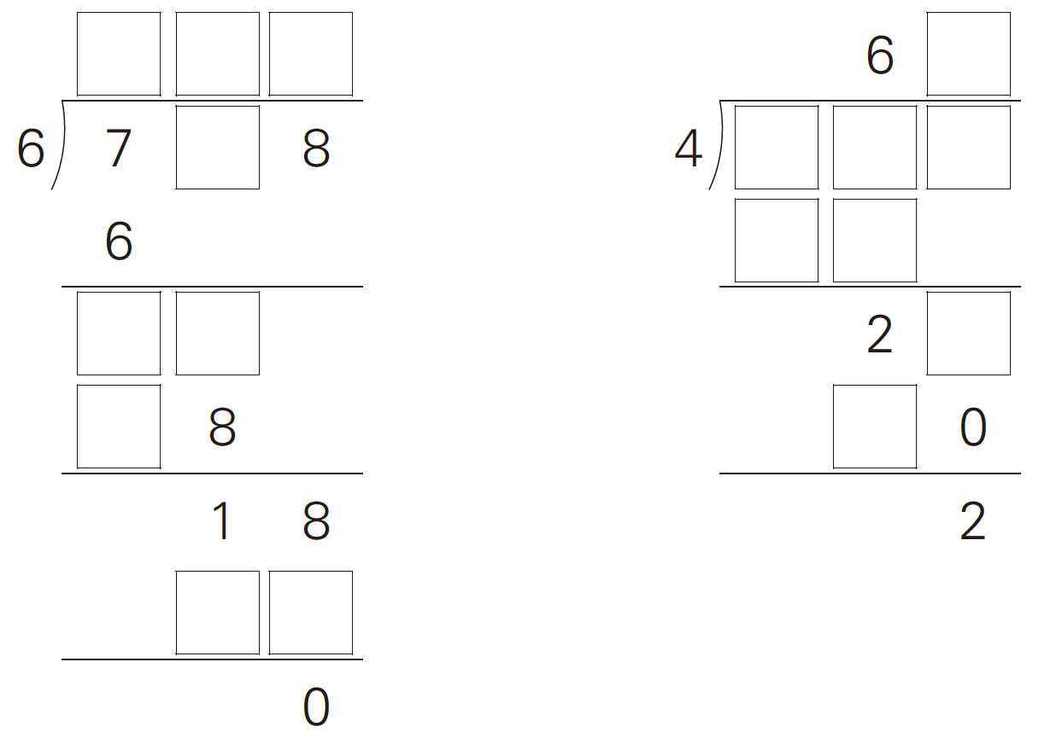

16.在□里填上合适的数。
【选自教材P21 练习三 第16题】

